Slide 1
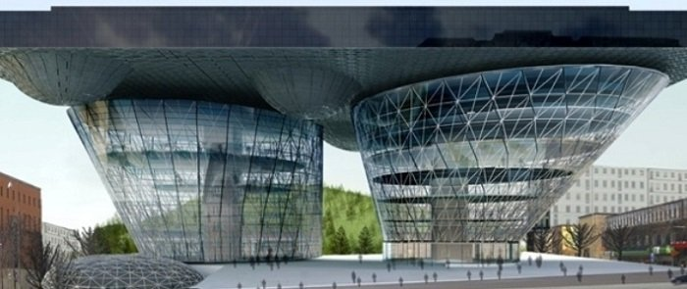
Сучасні незвичайні бібліотеки світу
Бібліотека — центр спілкування
Не так давно в столиці Швеції з'явилася фантастична будівля — два перевернуті скляні конуси, накриті плитою. Нова бібліотека виявилась не просто місцем для любителів почитати. Тут проводяться масові заходи і навіть концерти.

Slide 2
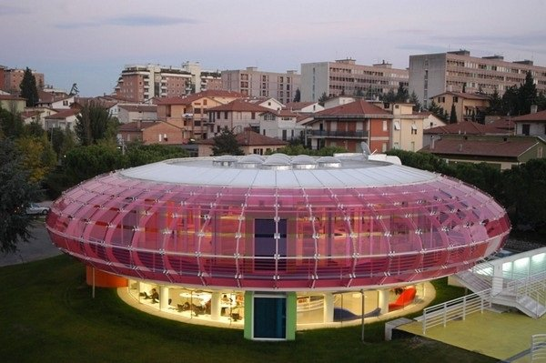
Бібліотека з космосу
Італійське місто Перуджа може похвалитися справжнім НЛО.
Саме у такому вигляді архітектори вирішили побудувати нову бібліотеку.

Slide 3
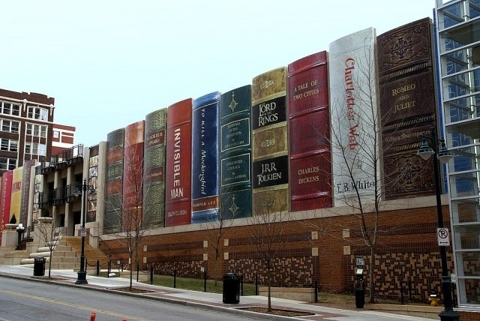
Полиця з книгами
Подивишся на будівлю — і відразу зрозуміло, що всередині. Ці слова стосуються публічної бібліотеки у місті Канзас, США. Ззовні бібліотека виглядає як величезна полиця з книгами.

Slide 4
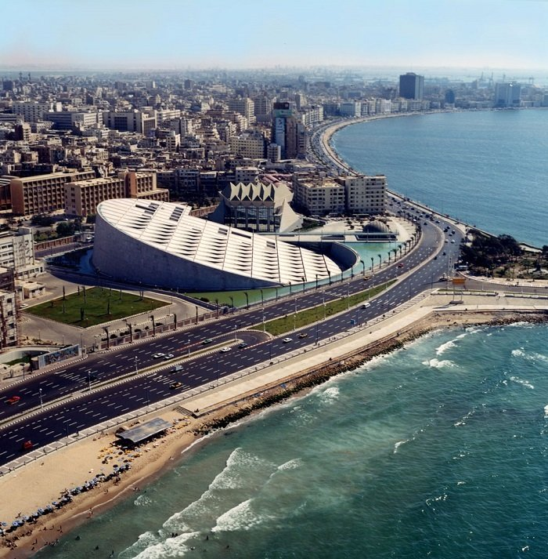
Олександрійське сонце
Пам'ятаєте перекази про знамениту Олександрійську бібліотеку, де були зібрані тисячі книг Древніх цивілізацій? Сучасна бібліотека побудована якраз на місці своєї попередниці. Будівля просто вражає своїм архітектурним задумом — посеред величезного басейну підіймається сонячний диск. Така форма обрана невипадково — вона символізує схід Сонця і Знань.

Slide 5
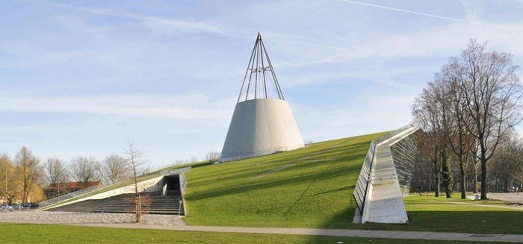
Бібліотека-вігвам
Ця незвичайна бібліотека знаходиться у Нідерландах. Дивовижа у тому, що дах будівлі покритий травою, а посеред нього височить величезний «вігвам».

Slide 6
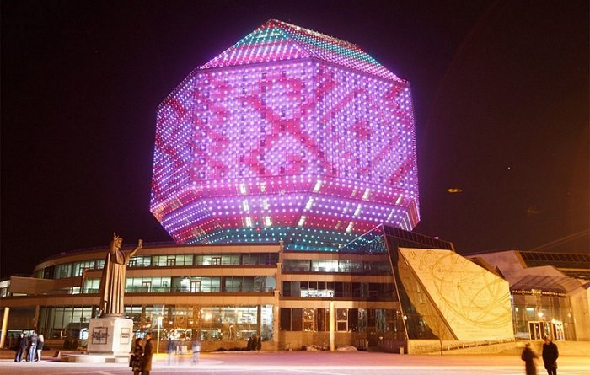
Національна бібліотека Білорусі
Велична будівля знаходиться на в'їзді у Мінськ і являє собою двадцятиповерховий ромбокубооктаедр (оце так назва!). Кожну секунду від настання темряви і до півночі працює підсвічування біблітеки, яке щосекундно змінюється. Виглядає і справді вражаюче.

Slide 7
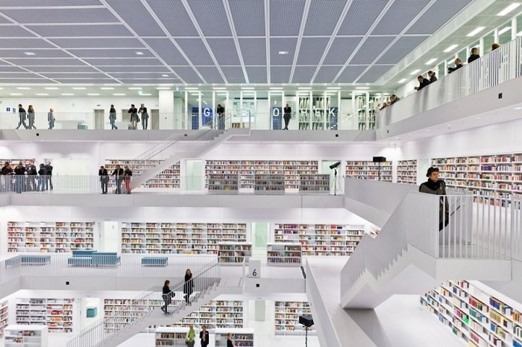
Бібліотека у Штутгарті
Перше, що впадає в очі, коли відвідуєш бібліотеку у Штутгарті, це... книги. Нічого дивного, скажеш Ти, але саме такий задум був у дизайнера. Приміщення майже повністю пофарбоване у білий колір: стіни, стеля, полиці. Це допомагає відвідувачам концентрувати увагу лише на книгах.

Slide 8
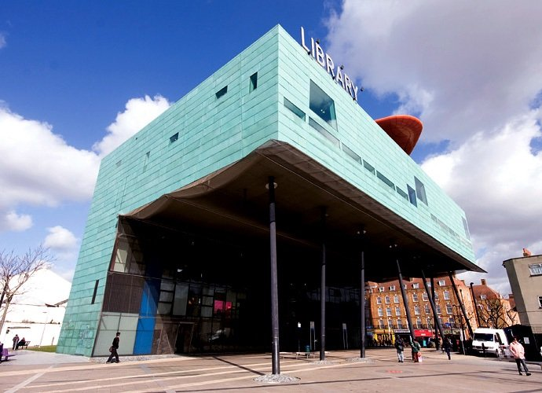
Бібліотека Пекхема
Бібліотека британського міста Пекхем має форму перевернутої латинської літери «L»і виглядає дуже незвично. Сьогодні бібліотека вважається однією із найбільш відвідуваних у світі.

Slide 9
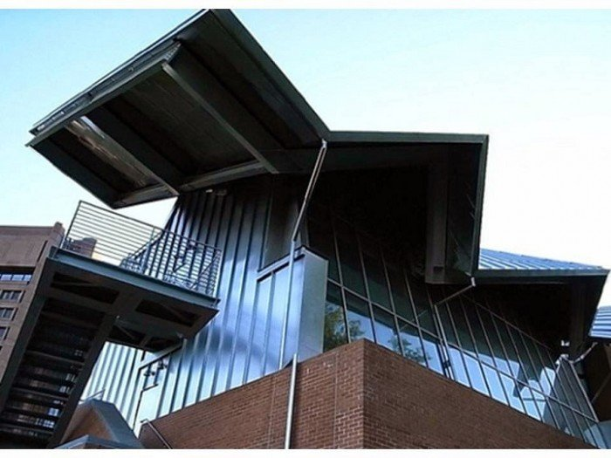
Бібліотека Прінстонського університету
У 2008 році Прінстонський університет у США відчинив двері нової бібліотеки для студентів та викладачів. Цим надзвичайним проектом займався всесвітньо відомий архітектор Френк Гарі. Він намагався спроектувати будівлю так, щоб надихнути відвідувачів на нові відкриття у науці.

Slide 10
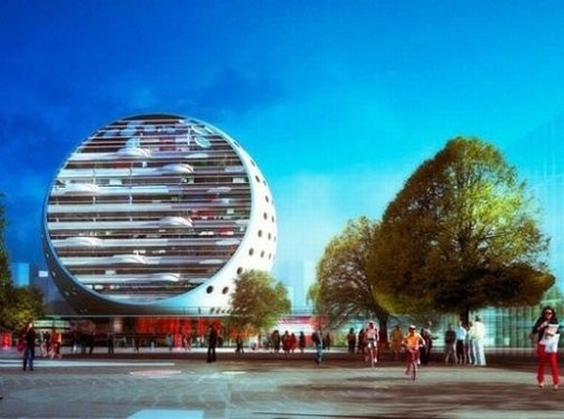
Екологічна бібліотека y Німеччині
Мабуть, найекологічніша бібліотека у світі. У 2011 році в університеті Дуйсбург-Ессен відкрилася «кругла бібліотека». Як Ти вже здогадався, за формою будівля нагадує величезну сферу, що виділяє її серед інших бібліотек. Та не лише це робить її такою популярною. При будівництві бібліотеки використані елементи еко-архітектури: енергозберігаючі технології, сонячні батареї та систему очищення води.

Slide 11
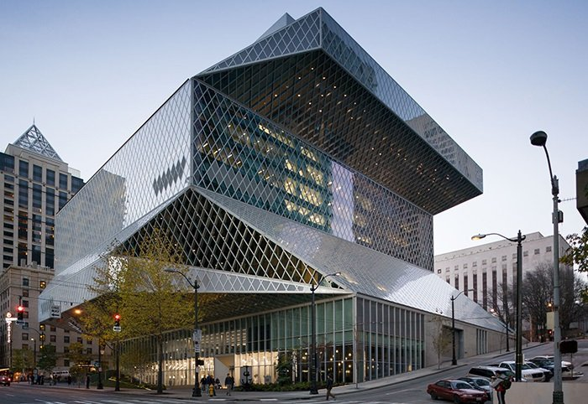
Громадська бібліотека Сіетла
Одинадцятиповерховий будинок зі скла просто вражає своїми розмірами і виглядом. Щорічно цю бібліотеку відвідують до 2 мільйонів книголюбів.

Slide 12
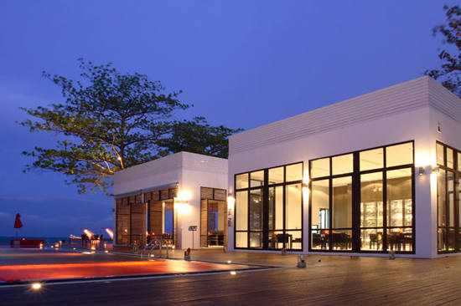
Бібліотечний курорт
Любителям читати на відпочинку припаде до душі бібліотечний курорт у Таїланді. Біля великого басейну розташований не ресторан чи якийсь розважальний центр, а... бібліотека. Ти лише уяви, як добре лежати на шезлонзі під яскравою парасолькою і читати улюблену книгу — краса

Slide 13
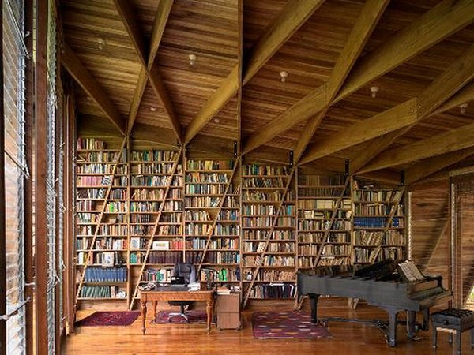
Casa Kike: бібліотека письменника
Бібліотека відомого письменника Кейта Ботсфорда нараховує 17 000 книг. Звісно, для такої кількості книг потрібне неабияке приміщення. Так подумав син письменника і побудував ось такий шедевр.

Slide 14
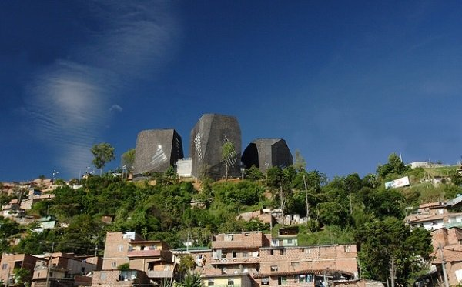
Бібліотека на скелі
Побудувати бібліотеку на скелі за межами міста — а чому б і ні? Серед джунглів Колумбії у містечку Медельїна знаходиться бібліотека, яка здалеку нагадує покинуте місце стародавньої цивілізації. Проте, незважаючи на це, бібліотека користується шаленою популярністю не лише у місцевих жителів, а й у туристів.

Slide 15
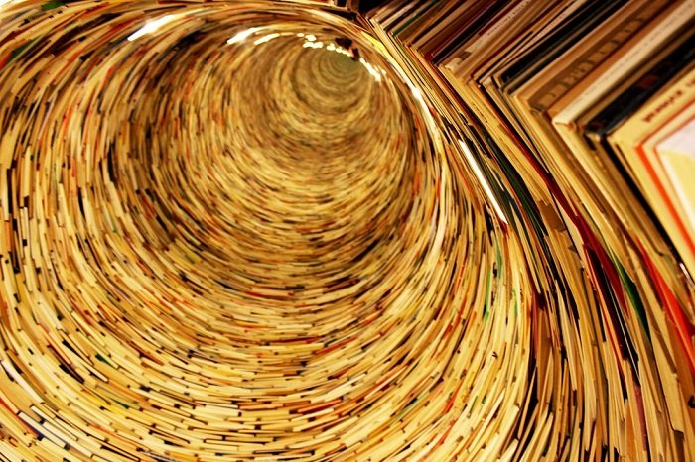
Безкінечна вежа в бібліотеці
В Національній бібліотеці Праги можна побачити справжню книжкову вежу. На стелі і підлозі вежі встановлені дзеркала, які створюють ефект безкінечності. Такий же ефект використано й в інших залах бібліотеки. Заходиш у приміщення і не розумієш, де верх, а де низ ;)

Slide 16
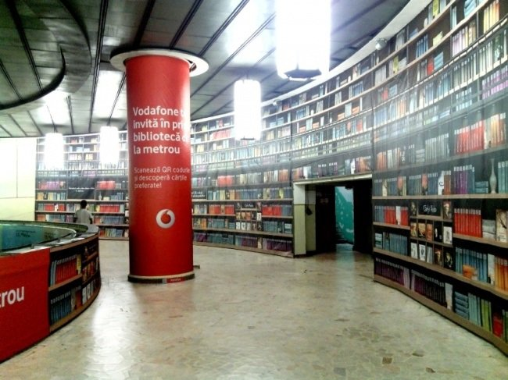
Міні-бібліотеки
Бібліотека на зупинці
Чим зайняти себе щоденно, їдучи в метро? Звісно ж, читанням. Саме тому жителі Йорку, що у Великобританії, на одній із зупинок метро відкрили справжнісіньку бібліотеку. Підземним книголюбам такий подарунок припав до смаку.

Slide 17
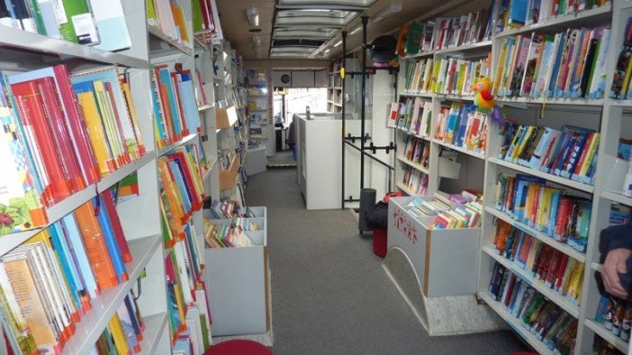
Автобус-бібліотека
Нове життя старого автобуса починається у болгарському містечку Пловдив. Будь-хто може зайти в автобус і почитати книгу абсолютно безкоштовно, а також заварити смачної кави або чаю у невеличкій кухні тут-таки в автобусі.

Slide 18
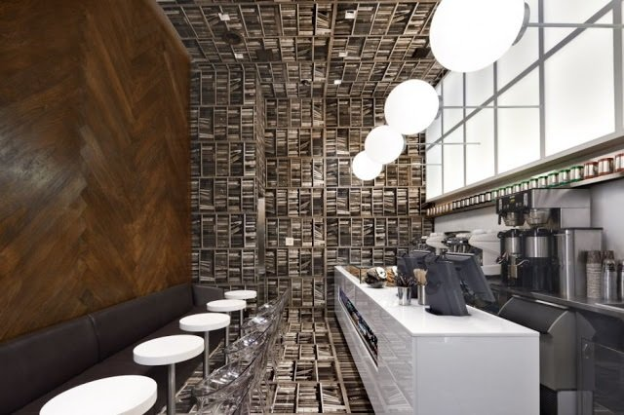
Бібліотека в кафе
Це уже давно не новинка, проте і сьогодні такі бібліотеки користуються просто шаленою популярністю. Наприклад, одна із кав'ярень-бібліотек Манхеттена, США.

Slide 19
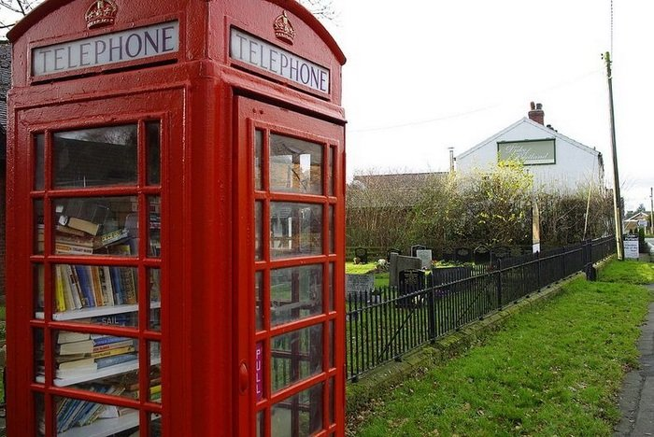
Бібліотека у телефонній будці
Знамениті червоні телефонні будки у Великобританії втрачають популярність. Для того, щоб не відправляти їх на утилізацію, британці придумали зробити з них міні-бібліотеки. Такі бібліотеки працюють цілодобово і містять найрізноманітнішу літературу: дитячу, історичну, художні твори та книги з кулінарії — на будь-який смак!

Slide 20
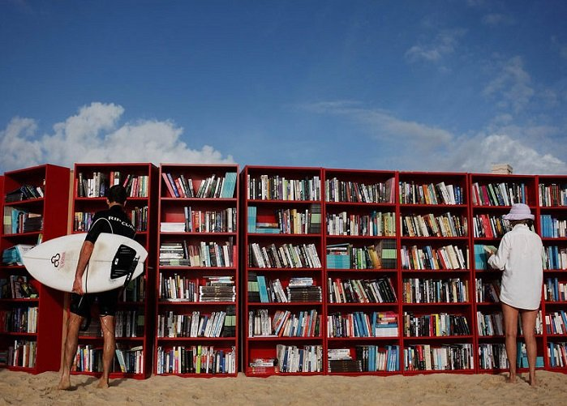
Бібліотека на пляжі
Біля басейну бібліотека є, тоді чому не може бути і на пляжі? У Португалії такі пляжні бібліотеки стали досить популярними. А нещодавно така бібліотека з'явилася і в Одесі.

Slide 21
Звісно, це далеко не повний список незвичайних бібліотек світу. Я познайомила ВАС лише з деякими. Маю надію,що мені вдалося зацікавити Вас і довести, що читання завжди буде в моді .
Дякуємо за увагу !

